Slide 1

Ориентированные графы

Slide 2
Связность ориентированных графов

Slide 3
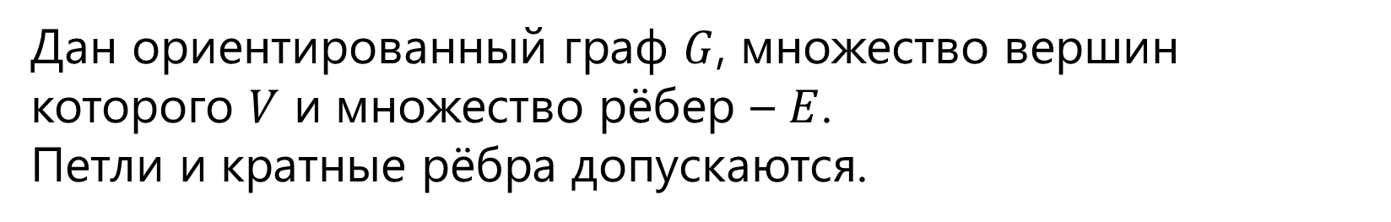
Ориентированный граф
Дан ориентированный граф $G$, множество вершин которого $V$ и множество рёбер – $E$.
Петли и кратные рёбра допускаются.

Slide 4
Ориентированный граф
1
2
3
5
4
6
10
7
8
11
9

Slide 5
Сильносвязный орграф
Орграф называется сильносвязным (сильным), если любые две его вершины достижимы друг из друга.
1
2
4
3
5
7
6
8
9

Slide 6
Односторонний орграф
Орграф называется односторонним, если для любой пары его вершин, по меньшей мере, одна из них достижима из другой.
1
2
4
3
5
7
6
8
9

Slide 7
Слабосвязный орграф
Орграф называется слабосвязным (слабым), если связным графом является его неориентированный дубликат.
1
2
4
3
5
7
6
8
9

Slide 8
Слабосвязный орграф
Орграф называется слабосвязным (слабым), если связным графом является его неориентированный дубликат.
1
2
4
3
5
7
6
8
9

Slide 9
Поиск в глубину
на ориентированном графе

Slide 10
Классификация рёбер
Рёбра дерева
Обратное ребро
Прямое ребро
Перекрёстное ребро

Slide 11
DFS
1
2
3
4
5
6
12
8
7
15
10
14
9
11

Slide 12
DFS
[1;
1
2
3
4
5
6
12
8
7
15
10
14
9
11

Slide 13
DFS
[1;
1
2
3
[2;
4
5
6
12
8
7
15
10
14
9
11

Slide 14
DFS
[1;
1
[3;
2
3
[2;
4
5
6
12
8
7
15
10
14
9
11

Slide 15
DFS
[1;
1
[3;
2
3
[2;
4
5
6
12
8
7
15
10
14
9
11

Slide 16
DFS
[1;
1
[3;
2
3
[2;
4
5
6
12
8
[4;
7
15
10
14
9
11

Slide 17
DFS
[1;
1
[3;
2
3
[2;
4
5
6
12
8
[4; 5]
7
15
10
14
9
11

Slide 18
DFS
[1;
1
[3; 6]
2
3
[2;
4
5
6
12
8
[4; 5]
7
15
10
14
9
11

Slide 19
DFS
[1;
1
[3; 6]
2
3
[2;
4
5
6
12
[7;
8
[4; 5]
7
15
10
14
9
11

Slide 20
DFS
[1;
1
[3; 6]
2
3
[2;
4
5
6
12
[7;
8
[4; 5]
7
15
10
14
9
11

Slide 21
DFS
[1;
1
[3; 6]
2
3
[2;
4
5
6
12
[7;
8
[4; 5]
7
15
10
14
9
[8;
11

Slide 22
DFS
[1;
1
[3; 6]
2
3
[2;
4
5
6
12
[7;
8
[4; 5]
7
15
10
14
9
[8;
11

Slide 23
DFS
[1;
1
[3; 6]
2
3
[2;
4
5
6
12
[7;
8
[4; 5]
7
15
10
14
9
[8; 9]
11

Slide 24
DFS
[1;
1
[3; 6]
2
3
[2;
4
5
6
12
[7; 10]
8
[4; 5]
7
15
10
14
9
[8; 9]
11

Slide 25
DFS
[1;
1
[3; 6]
2
3
[2;
4
5
6
12
[7; 10]
8
[4; 5]
7
15
10
14
9
[8; 9]
11

Slide 26
DFS
[1;
1
[3; 6]
2
3
[2; 11]
4
5
6
12
[7; 10]
8
[4; 5]
7
15
10
14
9
[8; 9]
11

Slide 27
DFS
[1;
1
[3; 6]
2
3
[2; 11]
4
5
6
12
[7; 10]
8
[4; 5]
7
15
10
14
9
[8; 9]
11

Slide 28
DFS
[1; 12]
1
[3; 6]
2
3
[2; 11]
4
5
6
12
[7; 10]
8
[4; 5]
7
15
10
14
9
[8; 9]
11

Slide 29
DFS
[1; 12]
1
[3; 6]
[13;
2
3
[2; 11]
4
5
6
12
[7; 10]
8
[4; 5]
7
15
10
14
9
[8; 9]
11

Slide 30
DFS
[1; 12]
1
[3; 6]
[13;
2
3
[2; 11]
4
5
6
12
[7; 10]
8
[4; 5]
7
15
10
14
9
[8; 9]
11

Slide 31
DFS
[1; 12]
1
[3; 6]
[13;
2
3
[2; 11]
4
5
[14;
6
12
[7; 10]
8
[4; 5]
7
15
10
14
9
[8; 9]
11

Slide 32
DFS
[1; 12]
1
[3; 6]
[13;
2
3
[2; 11]
4
5
[14;
6
12
[7; 10]
8
[4; 5]
7
15
10
14
9
[8; 9]
11

Slide 33
DFS
[1; 12]
1
[3; 6]
[13;
2
3
[2; 11]
4
5
[14;
6
12
[7; 10]
8
[15;
[4; 5]
7
15
10
14
9
[8; 9]
11

Slide 34
DFS
[1; 12]
1
[3; 6]
[13;
2
3
[2; 11]
4
5
[14;
6
12
[7; 10]
8
[15;
[4; 5]
7
15
10
14
9
[8; 9]
11

Slide 35
DFS
[1; 12]
1
[3; 6]
[13;
2
3
[2; 11]
4
5
[14;
6
12
[7; 10]
8
[15;
[4; 5]
7
15
[16;
10
14
9
[8; 9]
11

Slide 36
DFS
[1; 12]
1
[3; 6]
[13;
2
3
[2; 11]
4
5
[14;
6
12
[7; 10]
8
[15;
[4; 5]
7
15
[16;
10
14
9
[8; 9]
[17;
11

Slide 37
DFS
[1; 12]
1
[3; 6]
[13;
2
3
[2; 11]
4
5
[14;
6
12
[7; 10]
8
[15;
[4; 5]
7
15
[16;
10
14
9
[8; 9]
[17;
11

Slide 38
DFS
[1; 12]
1
[3; 6]
[13;
2
3
[2; 11]
4
5
[14;
6
12
[7; 10]
8
[15;
[4; 5]
7
15
[16;
10
14
9
[8; 9]
[17; 18]
11

Slide 39
DFS
[1; 12]
1
[3; 6]
[13;
2
3
[2; 11]
4
5
[14;
6
12
[7; 10]
8
[15;
[4; 5]
7
15
[16;
10
14
9
[8; 9]
[17; 18]
11

Slide 40
DFS
[1; 12]
1
[3; 6]
[13;
2
3
[2; 11]
4
5
[14;
6
12
[7; 10]
8
[15;
[4; 5]
7
15
[16; 19]
10
14
9
[8; 9]
[17; 18]
11

Slide 41
DFS
[1; 12]
1
[3; 6]
[13;
2
3
[2; 11]
4
5
[14;
6
12
[7; 10]
8
[15;
[4; 5]
7
15
[16; 19]
10
14
9
[8; 9]
[17; 18]
11

Slide 42
DFS
[1; 12]
1
[3; 6]
[13;
2
3
[2; 11]
4
5
[14;
6
12
[7; 10]
8
[15; 20]
[4; 5]
7
15
[16; 19]
10
14
9
[8; 9]
[17; 18]
11

Slide 43
DFS
[1; 12]
1
[3; 6]
[13;
2
3
[2; 11]
4
5
[14; 21]
6
12
[7; 10]
8
[15; 20]
[4; 5]
7
15
[16; 19]
10
14
9
[8; 9]
[17; 18]
11

Slide 44
DFS
[1; 12]
1
[3; 6]
[13;
2
3
[2; 11]
4
5
[14; 21]
6
12
[7; 10]
8
[15; 20]
[4; 5]
7
15
[16; 19]
10
14
9
[8; 9]
[17; 18]
11

Slide 45
DFS
[1; 12]
1
[3; 6]
[13; 22]
2
3
[2; 11]
4
5
[14; 21]
6
12
[7; 10]
8
[15; 20]
[4; 5]
7
15
[16; 19]
10
14
9
[8; 9]
[17; 18]
11

Slide 46
DFS
[1; 12]
1
[3; 6]
[13; 22]
2
3
[2; 11]
4
5
[14; 21]
[23;
6
12
[7; 10]
8
[15; 20]
[4; 5]
7
15
[16; 19]
10
14
9
[8; 9]
[17; 18]
11

Slide 47
DFS
[1; 12]
1
[3; 6]
[13; 22]
2
3
[2; 11]
4
5
[14; 21]
[23;
6
12
[7; 10]
8
[15; 20]
[4; 5]
7
15
[16; 19]
10
14
[24;
9
[8; 9]
[17; 18]
11

Slide 48
DFS
[1; 12]
1
[3; 6]
[13; 22]
2
3
[2; 11]
4
5
[14; 21]
[23;
6
12
[7; 10]
8
[15; 20]
[4; 5]
7
15
[16; 19]
10
[25;
14
[24;
9
[8; 9]
[17; 18]
11

Slide 49
DFS
[1; 12]
1
[3; 6]
[13; 22]
2
3
[2; 11]
4
5
[14; 21]
[23;
6
12
[7; 10]
8
[15; 20]
[4; 5]
7
15
[16; 19]
10
[25; 26]
14
[24;
9
[8; 9]
[17; 18]
11

Slide 50
DFS
[1; 12]
1
[3; 6]
[13; 22]
2
3
[2; 11]
4
5
[14; 21]
[23;
6
12
[7; 10]
8
[15; 20]
[4; 5]
7
15
[16; 19]
10
[25; 26]
14
[24; 25]
9
[8; 9]
[17; 18]
11

Slide 51
DFS
[1; 12]
1
[3; 6]
[13; 22]
2
3
[2; 11]
4
5
[14; 21]
[23; 28]
6
12
[7; 10]
8
[15; 20]
[4; 5]
7
15
[16; 19]
10
[25; 26]
14
[24; 27]
9
[8; 9]
[17; 18]
11

Slide 52
Топологическая сортировка

Slide 53
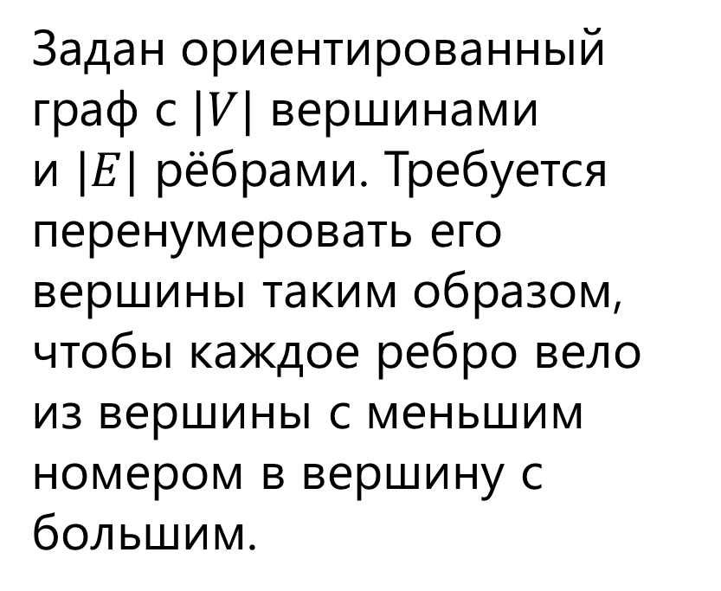
Топологическая сортировка
Задан ориентированный граф с $|V|$ вершинами и $|E|$ рёбрами. Требуется перенумеровать его вершины таким образом, чтобы каждое ребро вело из вершины с меньшим номером в вершину с большим.

Slide 54
Топологическая сортировка
Задан ориентированный граф с $|V|$ вершинами и $|E|$ рёбрами. Требуется перенумеровать его вершины таким образом, чтобы каждое ребро вело из вершины с меньшим номером в вершину с большим.
1
3
2
4
5
7
8
6
9

Slide 55
Топологическая сортировка
Если в графе есть хотя бы один цикл, то решения нет.
Если граф ацикличен, то решение существует.
1
3
2
4
5
7
8
6
9

Slide 56
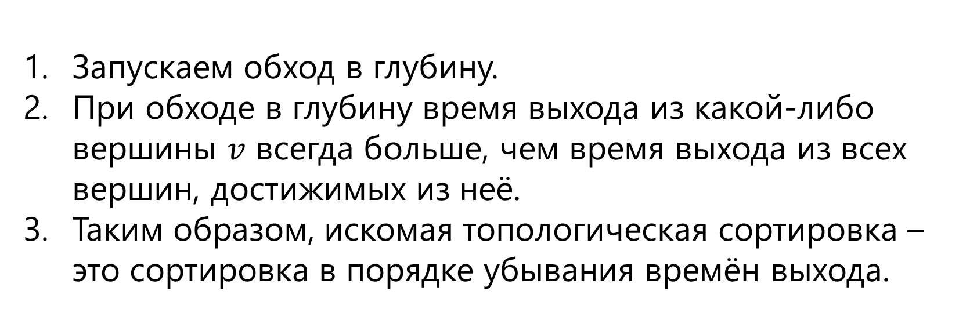
Топологическая сортировка
Запускаем обход в глубину.
При обходе в глубину время выхода из какой-либо вершины $v$ всегда больше, чем время выхода из всех вершин, достижимых из неё.
Таким образом, искомая топологическая сортировка – это сортировка в порядке убывания времён выхода.

Slide 57
Компонента сильной связности

Slide 58
Сильносвязный орграф
Маршрут, содержащий все вершины орграфа, называется остовным.
1
2
4
3
5
7
6
8
9

Slide 59
Сильносвязный орграф
Теорема. Орграф является сильносвязным тогда и только тогда, когда в нем есть остовный цикл, является односторонним тогда и только тогда, когда в нем есть остовной путь.
1
2
4
3
5
7
6
8
9

Slide 60
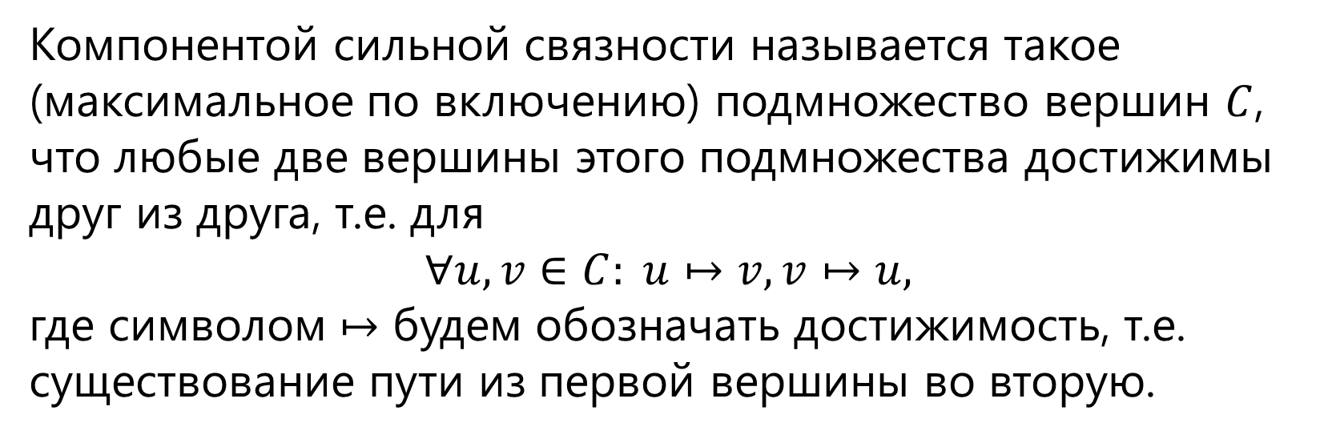
Компонента сильной связности
Компонентой сильной связности называется такое (максимальное по включению) подмножество вершин $C$, что любые две вершины этого подмножества достижимы друг из друга, т.е. для
$$∀u,v∈C: u↦v, v↦u,$$
где символом $↦$ будем обозначать достижимость, т.е. существование пути из первой вершины во вторую.

Slide 61
Алгоритм Роберта Тарьяна

Slide 62
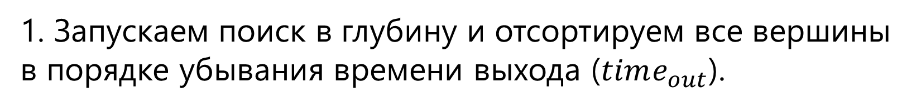
Поиск компонент сильной связности
1. Запускаем поиск в глубину и отсортируем все вершины в порядке убывания времени выхода ($time_{out}$).

Slide 63
DFS
[1; 12]
1
[3; 6]
[13; 22]
2
3
[2; 11]
4
5
[14; 21]
[23; 28]
6
12
[7; 10]
8
[15; 20]
[4; 5]
7
15
[16; 19]
10
[25; 26]
14
[24; 27]
9
[8; 9]
[17; 18]
11

Slide 64
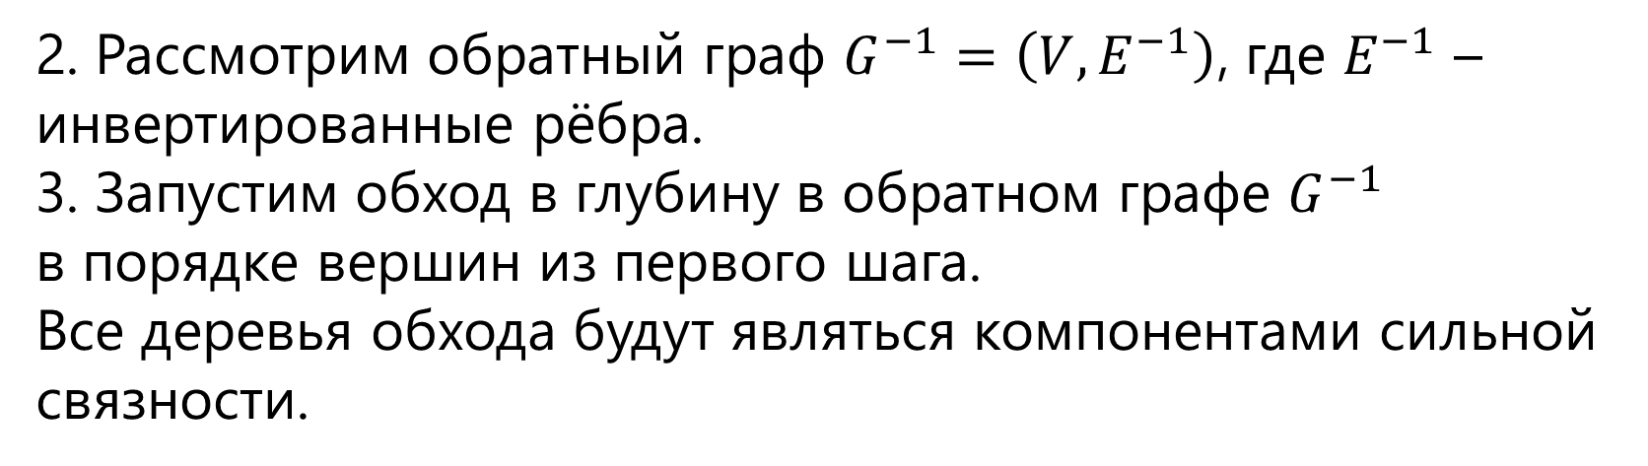
Поиск компонент сильной связности
2. Рассмотрим обратный граф $G^{−1}=\left(V, E^{−1}\right)$, где $E^{−1}$ – инвертированные рёбра.
3. Запустим обход в глубину в обратном графе $G^{−1}$ в порядке вершин из первого шага.
Все деревья обхода будут являться компонентами сильной связности.

Slide 65
Поиск компонент сильной связности
Компоненты сильной связности для данного графа не пересекаются, т.е. фактически это разбиение всех вершин графа.

Slide 66
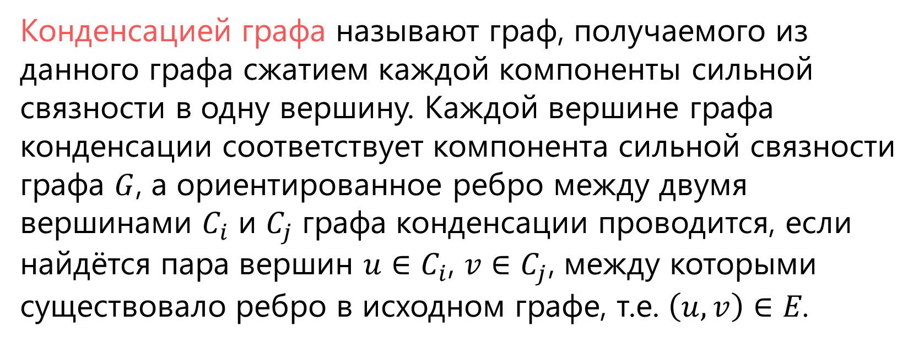
Построение конденсации графа
Конденсацией графа называют граф, получаемого из данного графа сжатием каждой компоненты сильной связности в одну вершину. Каждой вершине графа конденсации соответствует компонента сильной связности графа $G$, а ориентированное ребро между двумя вершинами $C_{i}$ и $C_{j}$ графа конденсации проводится, если найдётся пара вершин $u∈C_{i}$, $v∈C_{j}$, между которыми существовало ребро в исходном графе, т.е. $\left(u, v\right)∈E$.

Slide 67
DFS
[1; 12]
1
[3; 6]
[13; 22]
2
3
[2; 11]
4
5
[14; 21]
[23; 28]
6
12
[7; 10]
8
[15; 20]
[4; 5]
7
15
[16; 19]
10
[25; 26]
14
[24; 27]
9
[8; 9]
[17; 18]
11

Slide 68
Ориентация графа
Когда на неориентированном графе можно ориентировать рёбра, чтобы орграф был сильно связным?

Slide 69
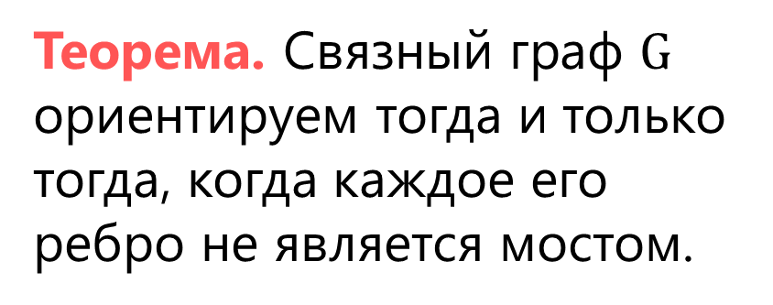
Поиск компонент сильной связности
Теорема. Связный граф $G$ ориентируем тогда и только тогда, когда каждое его ребро не является мостом.
2
1
4
3
6
7
5
8
9

Slide 70
Лабораторная работа 2
2.1. [# 50] В заданном неориентированном связном графе найти все точки сочленения.

Slide 71
Лабораторная работа 2
2.2. [# 50] В заданном ориентированном графе найти все компоненты сильной связности.

Slide 72
Лабораторная работа 2
2.3. [# 50] Для ориентированного графа найти гамильтонов цикл минимальной длины методом ветвей и границ.

